Slide 1
Segmentacija puta sa satelitskih slika i nalaženje najkraće putanje
Veljko Todorovic IN2/2019
Marko Vasilic IN8/2019

Slide 2
Sadržaj
Ideja projekta
Priprema podataka za treniranje
Opis U-Net neuronske mreže
Treniranje modela
Validacija modela
„Breadth first search“ na matrici za pronalazak najkraće putanje
Opis interfejsa

Slide 3
Ideja projekta
Korištenje satelitskih slika savezne države Massachusetts za segmentaciju puteva
Pronalazak najkraće putanje između dvije izabrane tačke na slici

Slide 4
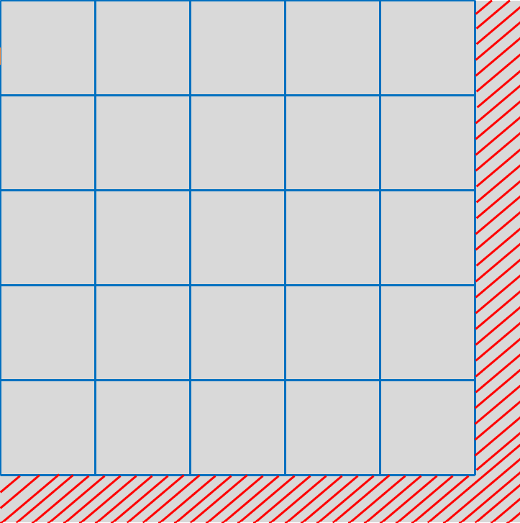
Priprema podataka za treniranje
Po 1108 ulaznih i izlaznih slika, dimenzija 1500x1500
Dijeljenje ulaznih i izlaznih slika na 25 slika manjih dimenzija 256x256
Izlazne slike su učitane da budu monohromne (eng. grayscale)
Izbacivanje parova ulaznih i izlaznih loših slika ako u sebi sadrže više od 9% bijelih piksela

Slide 5
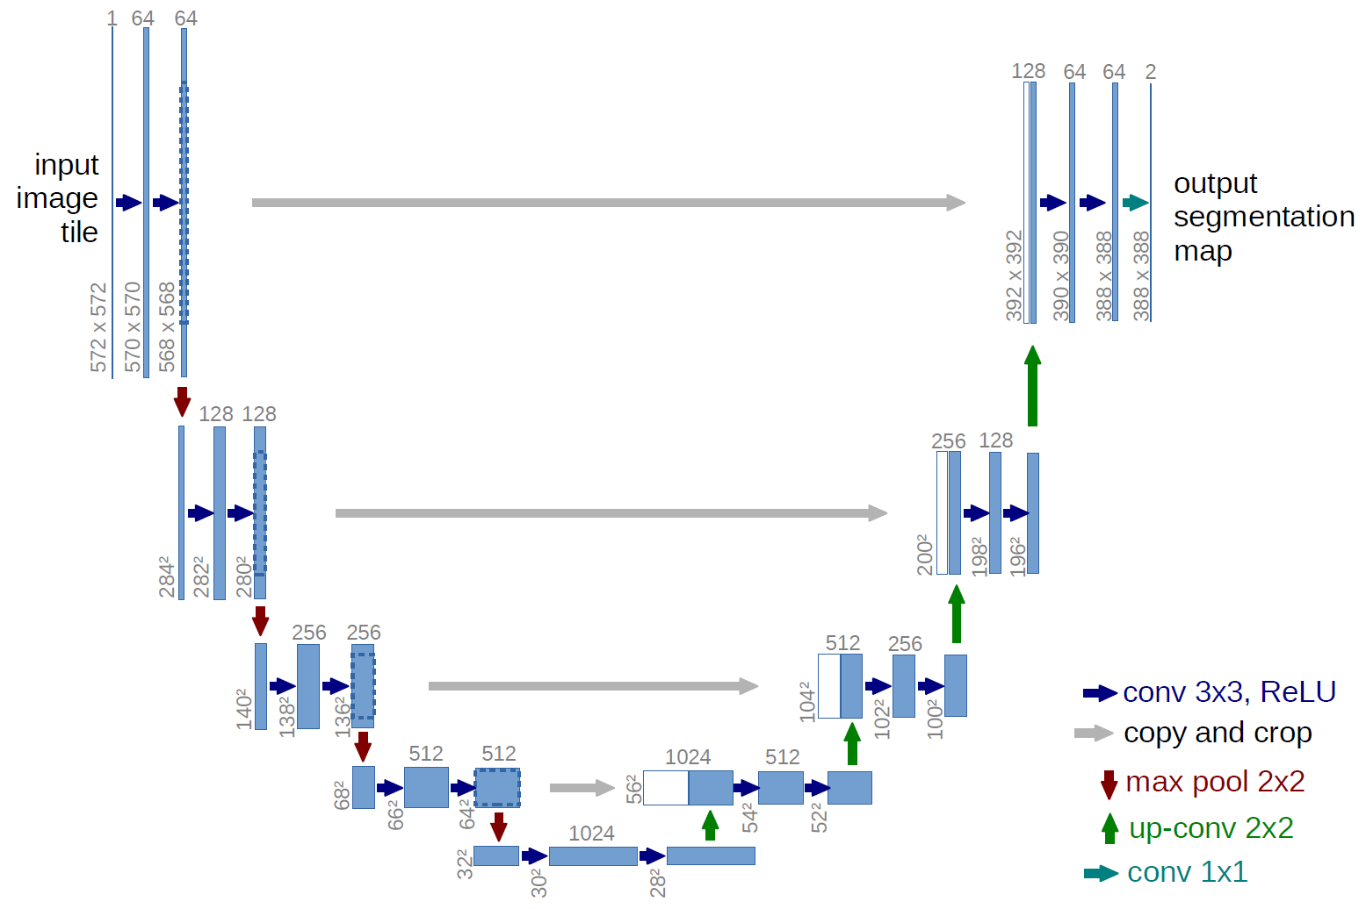
Opis U-Net neuronske mreže

Slide 6
Priprema podataka za treniranje
Semantička segmentacija

Slide 7
Opis U-Net neuronske mreže
Dimenzije ulaza modela je 256x256x3
Inicijalan broj kernela je 24, koji se na svakom sledećem nivou duplira
4 puta se koristi kombinacija 2 konvoluciona i „max pulling“ sloja
Zatim još 2 konvoluciona sloja sa 24x16 kernela
Onda još 4 puta kombinacija „Conv2DTranspose“ i 2 konvoluciona sloja
Na kraju još 2 konvoluciona sloja sa 24 kernela i izlazni konvolucioni sloj sa jednim kernelom veličine 1x1
Prije „up-sampling“ faze i poslije pretposlednje „max-pulling“ faze po jedan dropout sloj sa smanjivanje „overfitinga“
Kao izlaz se dobija slika veličine 256x256x1

Slide 8

Treniranje modela
Za optimizaciju je korišten „Adam optimizer“ sa brzinom učenja ${10}^{−4}$
Za računanje greške je korišten „binary crossentropy“
Ukupno je bilo 4 epohe, i u svakoj je učitano maksimum 800 slika
Problemi sa CUDA paralelnim kompajliranjem modela

Slide 9
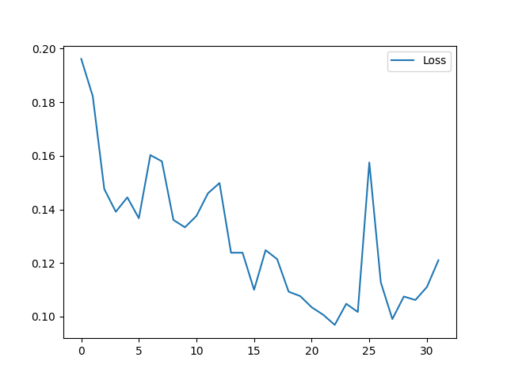
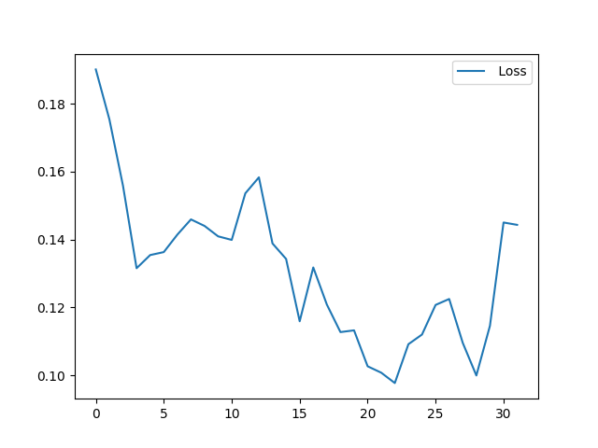
Validacija modela
Ukupno 350 slika za validaciju
Inicijalni konvolucioni sloj sa 24 kernela
Inicijalni konvolucioni sloj sa 16 kernela

Slide 10
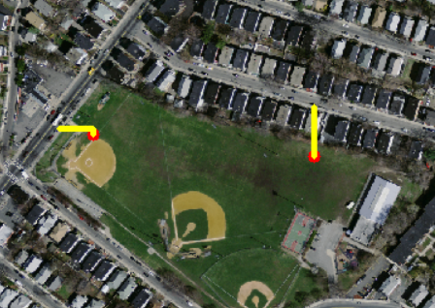
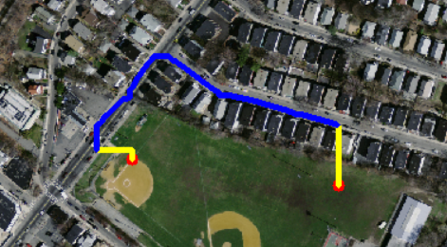
“Breadth first search“ na matrici za pronalazak najkraće putanje
Dva različita algoritma koja se razlikuju po uslovu zaustavljanja
Prvi algoritam pronalazi najbliži piksel puta, i boji putanju žutom bojom
Drugi algoritam se širi samo po putevima i pronalazi ciljni piksel, i boji putanju plavom bojom

Slide 11
Opis interfejsa
Interfejs urađen sa bibliotekom cv2
Napravljen prozor za biranje satelitske slike
Nakon propuštanja slike kroz model, dobija se izlazna crno bijela slika
Korisnik može da prelazi sa jedne na drugu sliku uz pomoć broja „1“ i „2“ na tastaturi
Korisnik ima opciju da izabere dvije tačke uz pomoć miša na slici
Zatim klikom na „Enter“ prikazuje mu se najkraći put izmedju dvije izabrane tačke ako postoji
Još jedna opcija jeste klikom na „r“ na tastaturi ako želi da ponovo bira tačke

Slide 12
HVALA NA PAŽNJI!

